Slide 3
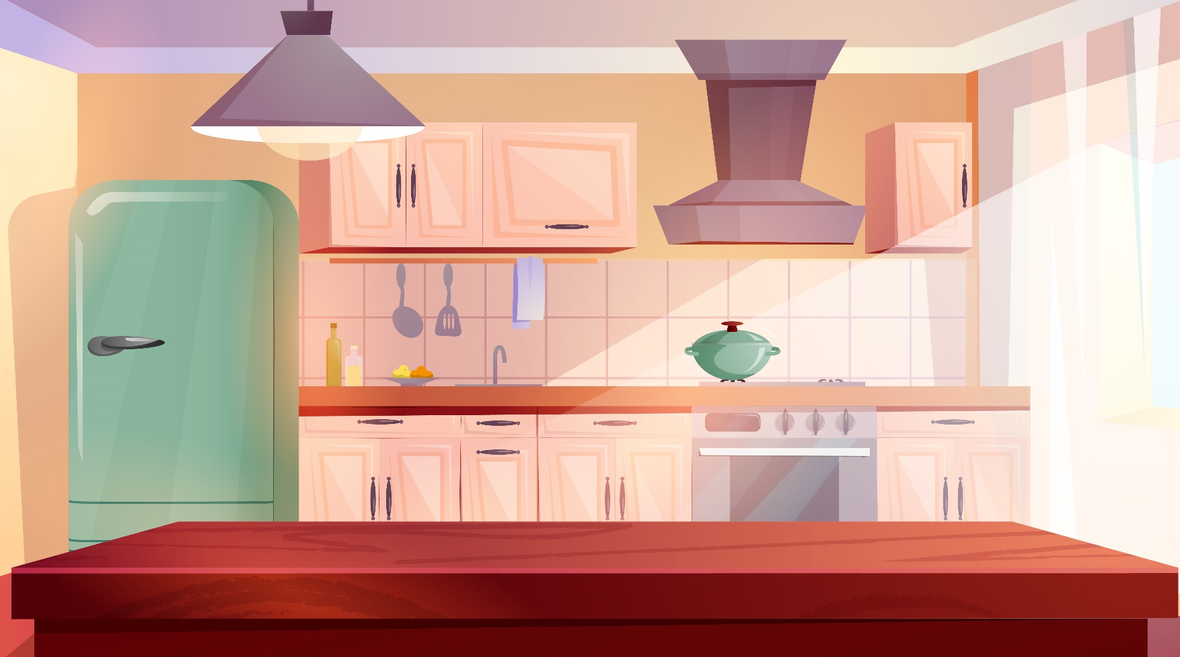
1
Tính nhẩm
48 256 x 10 5 437 x 100 7 192 x 1 000
= 543 700
= 7 192 000
= 482 560
b) 625 400: 100 395 800 : 10 960 000: 1 000
= 6 254
= 39 580
= 960

Slide 5
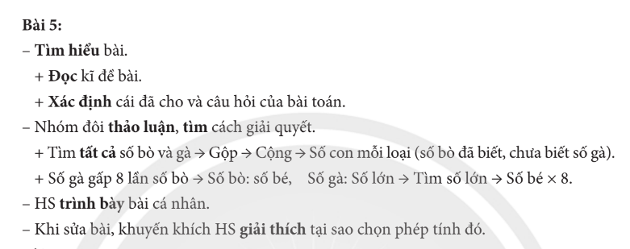
2
Đặt tính rồi tính.
91 207 x 8
37 872 : 9
2 615 x 63
175 937 : 35

Slide 6

91 207 x 8
91 207
8
729 656
Notes:
Thiết kế: Hương Thảo – Zalo 0972.115.126. Các nick khác đều là giả mạo, ăn cắp chất xám.
Facebook: https://www.facebook.com/huongthaoGADT

Slide 7
37 872 : 9
37 872 9
1 8
4 208
072
0
Notes:
Thiết kế: Hương Thảo – Zalo 0972.115.126. Các nick khác đều là giả mạo, ăn cắp chất xám.
Facebook: https://www.facebook.com/huongthaoGADT

Slide 8
2 615 x 63
2 615
63
7 845
15 690
164 745
Notes:
Thiết kế: Hương Thảo – Zalo 0972.115.126. Các nick khác đều là giả mạo, ăn cắp chất xám.
Facebook: https://www.facebook.com/huongthaoGADT

Slide 9
175 937 : 35
175 937 35
00 93
5 026
237
27
Notes:
Thiết kế: Hương Thảo – Zalo 0972.115.126. Các nick khác đều là giả mạo, ăn cắp chất xám.
Facebook: https://www.facebook.com/huongthaoGADT

Slide 10
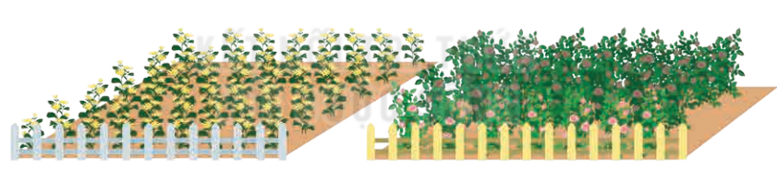
3
Đ, S?
Trường Tiểu học Hoà Bình có hai mảnh vườn trồng hoa. Mảnh vườn trồng hoa hồng dạng hình chữ nhật có chiều dài 14 m, chiều rộng 10 m. Mảnh vườn trồng hoa cúc dạng hình vuông có cạnh 12 m.
?
a) Chu vi của hai mảnh vườn bằng nhau.
b) Diện tích mảnh vườn trồng hoa hồng bằng diện tích mảnh vườn trồng hoa cúc.
c) Diện tích mảnh vườn trồng hoa hồng bé hơn diện tích mảnh vườn trồng hoa cúc.
?
?

Slide 11
Chu vi mảnh vườn hoa hồng là:
(14 + 10) x 2 = 48 (m)
Chu vi mảnh vườn hoa cúc là:
12 x 4 = 48 (m)
Diện tích mảnh vườn hoa hồng là:
14 x 10 = 140 (m²)
Diện tích mảnh vườn hoa cúc là:
12 x 12 = 144 (m²)
Đ
?
a) Chu vi của hai mảnh vườn bằng nhau.
b) Diện tích mảnh vườn trồng hoa hồng bằng diện tích mảnh vườn trồng hoa cúc.
c) Diện tích mảnh vườn trồng hoa hồng bé hơn diện tích mảnh vườn trồng hoa cúc.
S
?
Đ
?

Slide 12
4
Khối 4 của Trường Tiểu học Nguyễn Trãi gồm 1 lớp có 27 học sinh và 6 lớp, mỗi lớp có 34 học sinh. Hỏi trung bình mỗi lớp khối 4 của trường tiểu học đó có bao nhiêu học sinh?
Bài giải:
6 lớp có số học sinh là:
34 x 6 = 204 (học sinh)
Khối 4 của trường tiểu học có tổng số lớp là: 6 + 1 = 7 (lớp)
Trung bình khối 4 có số học sinh là:
(204 + 27): 7 = 33 (học sinh)
Đáp số: 33 học sinh

Slide 13



20 020 : 10
Câu 1:
Câu 1:
A. 200
2 000
C. 2 002

Slide 14
9 000 : 100
Câu 2:
Câu 2:
A. 90
B. 900
C. 9

Slide 15
200 200 : 100
Câu 3:
Câu 3:
A. 2 000
B. 2 002
C. 202

